Slide 1

SISTEMAS DE NUMERAÇÃO
1

Slide 2

Sistemas de Numeração
Importante o conhecimento de alguns sistemas de numeração e códigos
numéricos:
→ Sistema Decimal;
→ Sistema Binário;
→ Sistema Octal;
→ Sistema Hexadecimal.
Cada sistema de numeração é definido pela sua respectiva “base”
O que é Base?
Base corresponde ao número de dígitos que o sistema utiliza!

Slide 3


SISTEMAS DE NUMERAÇÃO
(Decimal)

Slide 4
Sistemas de Numeração
Sistema Decimal → Como o próprio nome diz, este tipo de sistema utiliza
10 dígitos, e possui a Base 10.
{0, 1, 2, 3, 4 , 5, 6, 7, 8, 9}
(2389)₁₀
Indica a Base
Indica o número
Os números são expressos em somas de potências de 10!!

Slide 5
Sistemas de Numeração
Sistema Decimal → Exemplos:
(805)₁₀ = 8*10² + 0*10¹ + 5*10⁰
Base
800 0 5
Somando tudo: 800 + 0 + 5 = 805

Slide 6
Sistemas de Numeração
Sistema Decimal → Exemplos:
(2389)₁₀ = 2*10³ + 3*10² + 8*10¹ + 9*10⁰
2000
300
80
9
Somando tudo: 2000 + 300 + 80 + 9 =
2389

Slide 7
Sistemas de Numeração
Sistema Decimal → Exemplos:
(589423)₁₀ = 5*10⁵ + 8*10⁴ + 9*10³ + 4*10² + 2*10¹ + 3*10⁰
500000 80000
9000
400
20
3
Somando tudo: 500000 + 80000 + 9000 + 400 + 20 + 3 =
589423

Slide 8
Sistemas de Numeração
Sistema Decimal → Exemplos:
(674,25)₁₀ = 6*10² + 7*10¹ + 4*10⁰ + 2*10⁻¹ + 5*10⁻²
600
70
4
0,2
0,05
Somando tudo: 600 + 70 + 4 + 0,2 + 0,05 = 674,25

Slide 9
Sistemas de Numeração
Sistema Decimal → Exemplos:
(8005,336)₁₀ = 8*10³ + 0*10² + 0*10¹ + 5*10⁰ + 3*10⁻¹ + 3*10⁻² + 6*10⁻³
8000
0
0
5
0,3
0,03
0,006
Somando tudo: 8000 + 0 + 0 + 5 + 0,3 + 0,03 + 0,006 =
8005,336

Slide 10
SISTEMAS DE NUMERAÇÃO
(Binário)

Slide 11
Sistemas de Numeração
Sistema Binário → Este tipo de sistema utiliza 2 dígitos, e possui a Base 2.
{0, 1}
(101101)₂
Indica a Base
Indica o número
Os números são expressos em somas de potências de 2!!

Slide 12
Sistemas de Numeração
Sistema Binário → Exemplos
(101101)₂ = 1*2⁵ + 0*2⁴ + 1*2³ + 1*2² + 0*2¹ + 1*2⁰
Base
32
0
8
4
0
1
Somando tudo: 32 + 0 + 8 + 4 + 0 + 1 = (45)₁₀

Slide 13
Sistemas de Numeração
Sistema Binário → Exemplos
(1101)₂ = 1*2³ + 1*2² + 0*2¹ + 1*2⁰
8
4
0
1
Somando tudo: 8 + 4 + 0 + 1 = (13)₁₀

Slide 14
Sistemas de Numeração
Como Realizar Conversões entre Binário ↔ Decimal?
Binário → Decimal
A conversão de binário para decimal é feita diretamente, somando-se os produtos dos dígitos (0 e 1) pelo seu respectivo peso. O valor resultante fornece o número na base “10”, ou no sistema decimal.
(1010)₂ = 1*2³ + 0*2² + 1*2¹ + 0*2⁰
8 0 2 0
Somando tudo: 8 + 0 + 2 + 0 = (10)₁₀

Slide 15
Sistemas de Numeração
Como Realizar Conversões entre Binário ↔ Decimal?
Decimal → Binário
A conversão de decimal para binário é diferente para números inteiros e números fracionários
Número inteiros:
Divide-se o número dado por 2. Se o resultado for inteiro, a divisão é representada pelo número binário “1”. Caso o resultado da divisão for
fracionário, esta é representada pelo número binário “0”. Deve-se dividir o número inteiro por 2 até que este seja igual a zero.

Slide 16
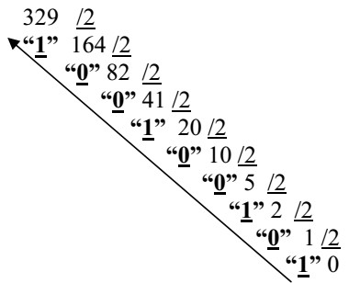
Sistemas de Numeração
Como Realizar Conversões entre Binário ↔ Decimal?
Decimal → Binário
(329)₁₀ = (?)₂
(101001001)₂
Leitura do último para o primeiro dígito!!!

Slide 17
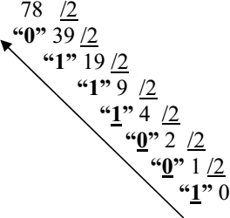
Sistemas de Numeração
Como Realizar Conversões entre Binário ↔ Decimal?
Decimal → Binário
(78)₁₀ = (?)₂
(1001110)₂

Slide 18
Sistemas de Numeração
Resolva os Exercícios
Decimal → Binário
a) (18)₁₀ = (?)₂
b) (822)₁₀ = (?)₂
c) (1022)₁₀ = (?)₂
(10010)₂
(1100110110)₂
(1111111110)₂
Divisão inteira → “0” Divisão não-inteira → “1”

